Slide 1
ГЛАВНОЕ УПРАВЛЕНИЕ ОБРАЗОВАНИЯ
ГРОДНЕНСКОГО ОБЛАСТНОГО ИСПОЛНИТЕЛЬНОГО КОМИТЕТА УЧРЕЖДЕНИЕ ОБРАЗОВАНИЯ
"ГРОДНЕНСКИЙ ГОСУДАРСТВЕННЫЙ
ЭЛЕКТРОТЕХНИЧЕСКИЙ КОЛЛЕДЖ
ИМЕНИ ИВАНА СЧАСТНОГО"
Тема: «Подвижные детали
кривошипно-
шатунного механизма»
2020

Slide 2
Кривошипно-шатунный механизм (КШМ) служит для преобразования прямолинейного возвратно-поступательного движения поршня во вращательное движение коленчатого вала.

Slide 3
КШМ состоит из неподвижных и подвижных деталей. Группу неподвижных деталей составляют блок цилиндров, головки цилиндров, гильзы, вкладыши, крышки коренных подшипников.

Slide 4
В группу подвижных деталей входят поршни, поршневые кольца, поршневые пальцы, шатуны, коленчатый вал с маховиком

Slide 5
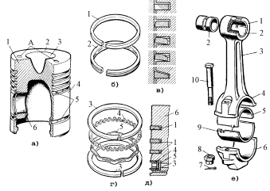
Рисунок 1 Подвижные детали кривошипно-шатунного механизма

Slide 6
Рисунок 1 Подвижные детали КШМ:
а) поршень: 1 – головка; 2 – днище; 3 – камера сгорания; 4 – юбка (направляющая часть); 5 – канавки; 6 – бобышка; А – метка; б) внешний вид поршневых колец; в) формы сечения компрессионных колец; г) составное маслосъемное кольцо; д) расположение колец на поршне: 1 – компрессионные кольца; 2 – маслосъемное кольцо; 3 – плоские стальные кольца; 4 – осевой расширитель; 5 – радиальный расширитель; 6 – поршень; е) шатун: 1 – верхняя головка шатуна; 2 – втулка верхней головки; 3 – стержень шатуна; 4 – нижняя головка шатуна; 5 – вкладыш шатунного подшипника; 6 – крышка нижней головки шатуна; 7 – шплинт; 8 – корончатая гайка; 9 – фиксирующий усик вкладыша; 10 – шатунный болт

Slide 7
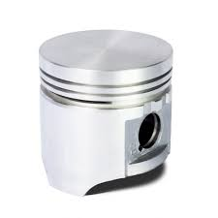
Подвижные детали КШМ.
Поршень (рисунок 1, а) воспринимает давление газов и передает его через поршневой палец и шатун на коленчатый вал.

Slide 8
В двухтактных двигателях наряду с этим поршень выполняет роль золотника механизма газораспределения. Поршни работают в весьма тяжелых условиях: они испытывают воздействие горячих газов и воспринимают большие динамические нагрузки. В связи с тяжелыми условиями работы поршень должен обладать высокой прочностью, небольшой массой, хорошей теплопроводностью и износостойкостью.

Slide 9
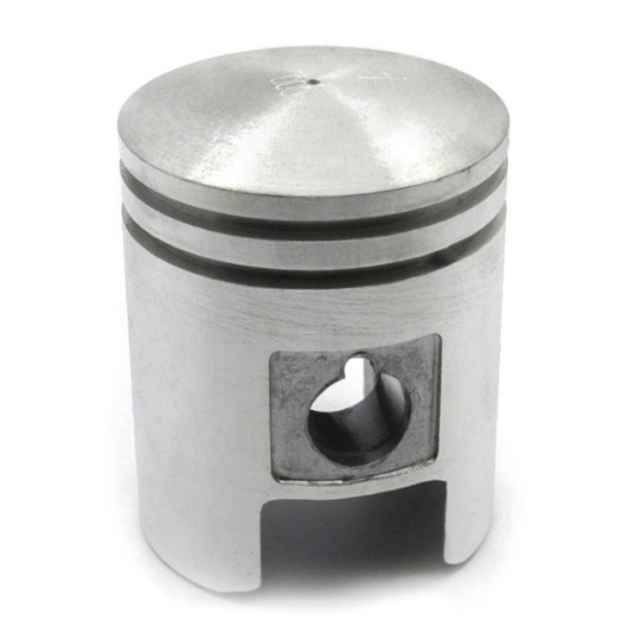
Применение поршней из алюминиевых сплавов дает возможность снизить конструкционную массу и, следовательно, силы инерции на 20…30% по сравнению с чугунными. Наряду с этим поршни из алюминиевого сплава имеют и недостатки: меньшую механическую прочность, повышенный износ, больший коэффициент линейного расширения (в 2…2,5 раза).

Slide 10
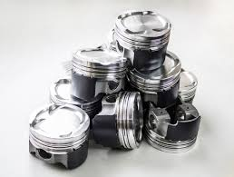
Поскольку поршень непосредственно охлаждаться не может, он нагревается значительно сильнее, чем охлаждаемая гильза. Для предотвращения заклинивания поршня его устанавливают в цилиндр с зазором.

Slide 11
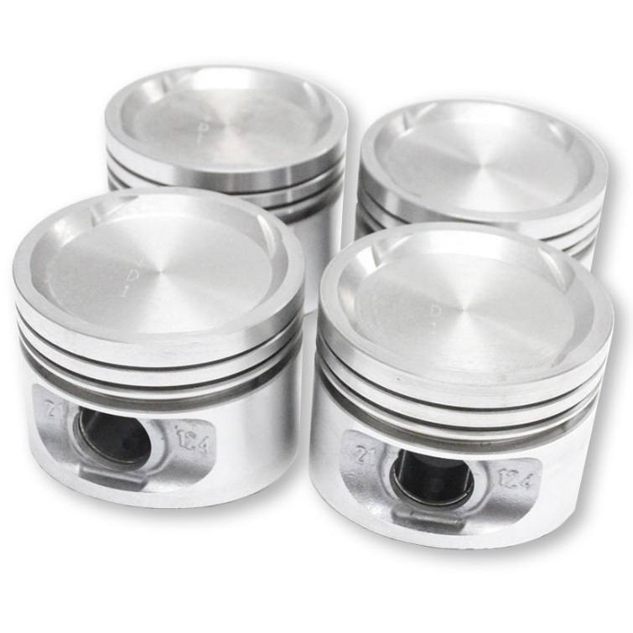
Поскольку днище и головка поршня нагреваются интенсивнее, чем юбка, зазор между цилиндром и головкой делают большим. Иногда для обеспечения охлаждения поршня используются специальные форсунки в смазочной системе, которые подают разбрызгивают масло на внутреннюю поверхность поршня.

Slide 12
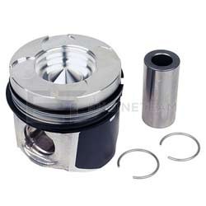
Конструкция и размеры поршня определяются главным образом величиной и скоростью нарастания давления газов и быстроходностью двигателя. Поршни дизелей имеют более массивную и жесткую конструкцию, большее число поршневых колец.

Slide 13
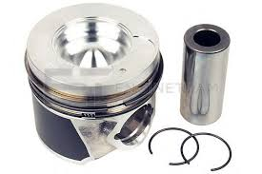
Канавка под верхнее поршневое кольцо может быть армирована залитым в поршень кольцедержателем. На дизельных двигателях с турбонаддувом могут использоваться армированные бронзовыми втулками отверстия под поршневой палец в бобышках.

Slide 14
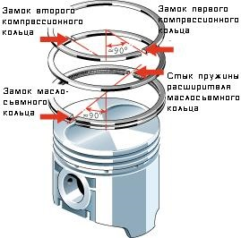
В практике моторостроения для повышения прочностных параметров поршня его изготавливаю составным – стальная головка и алюминиевый корпус. Компрессионные кольца располагаются в канавках головки поршня, а маслосъемные – в канавке корпуса на стыке со стальной головкой.

Slide 15
На долговечность поршня и бесшумность его работы большое влияние оказывает размещение оси поршневого пальца. С целью обеспечения одинаковых условий работы поршня при различных направлениях его движения ось поршневого пальца несколько смещают вниз и располагают на высоте 0,64…0,68 рабочей высоты юбки. Чтобы избежать стуков при переходе через мертвые точки, ось поршневого пальца смещают на 1,4…1,6 мм от оси поршня в сторону действия боковой силы при рабочем ходе (противоположную направлению вращения).

Slide 16
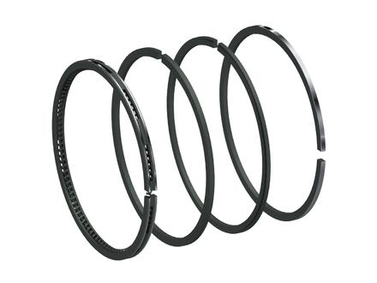
На дизельных двигателях с турбонаддувом используются как правило поршни, в которых предусмотрены три канавки под компрессионные кольца и одна канавка под маслосъемное кольцо и никелевыми износостойкими вставками.

Slide 17
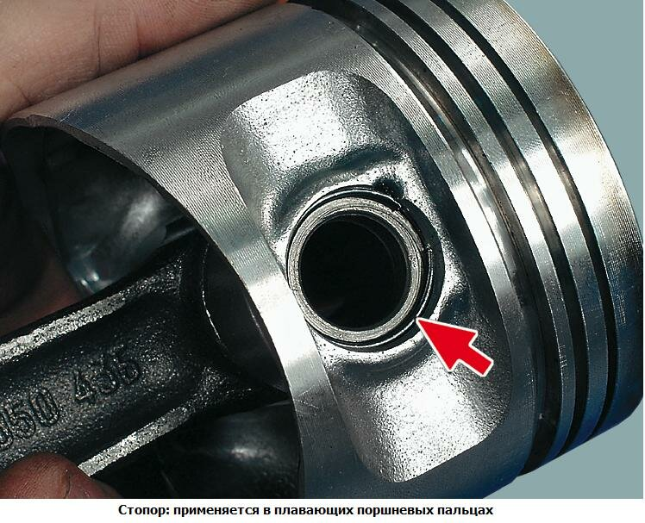
Поршневой палец служит для шарнирного соединения поршня с шатуном. Для уменьшения массы и снижения сил инерции его делают пустотелым. Поршневой палец работает под воздействием ударных нагрузок, переменных по величине и направлению, подвергается изгибу и истиранию. Чтобы противостоять этим нагрузкам, поршневой палец должен иметь мягкую сердцевину и, твердую поверхность.

Slide 18
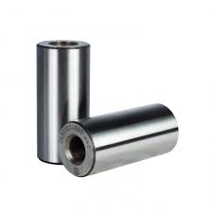
Этим требованиям удовлетворяют поршневые пальцы, изготовленные из углеродистой или малолегированной стали. Их подвергают термической обработке – цементации на глубину 0,5…1,0 мм, с последующей поверхностной закалкой токами высокой частоты на глубину 1,0…1,5 мм. Наружную поверхность пальца шлифуют и полируют.

Slide 19
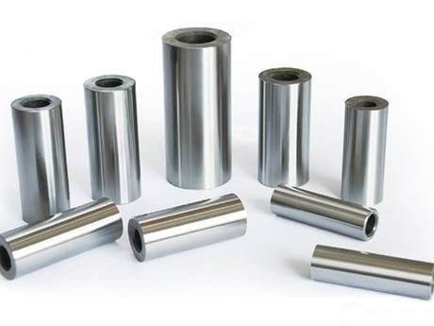
Подавляющее распространение на современных двигателях получили плавающие поршневые пальцы, которые могут проворачиваться как в верхней головке шатуна, так и в бобышках поршня. Такая конструкция обеспечивает более равномерный износ сопряжения. Осевая фиксация поршневого пальца осуществляется стопорными пружинными кольцами, устанавливаемыми в бобышках поршня.

Slide 20
Поршневые компрессионные кольца (рисунок 1, б) служат для герметизации надпоршневого пространства и предотвращают прорыв газов в картер двигателя. Поршневое кольцо представляет собой криволинейный брус, имеющий в свободном состоянии вырез.

Slide 21
Рисунок 1 Подвижные детали кривошипно-шатунного механизма:
б) - внешний вид поршневых колец

Slide 22
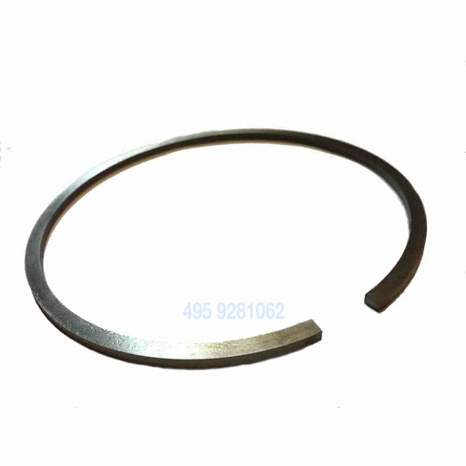
При установке в цилиндр кольцо сжимается и благодаря своей упругости прижимается наружной поверхностью к зеркалу цилиндра. Уплотняющее действие поршневых колец тем лучше, чем больше их число. В карбюраторных двигателях устанавливают на поршне 2…3 компрессионных кольца, в дизельных – 3…4.

Slide 23
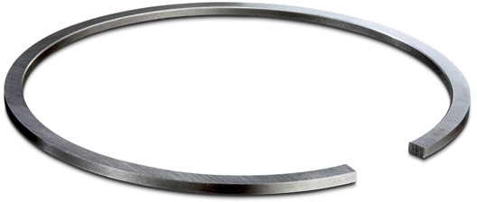
Самым распространенным материалом для изготовления поршневых компрессионных колец является легированный чугун. Чугунные поршневые кольца получают из индивидуально отлитых заготовок. Однако качество литых чугунных колец не полностью удовлетворяет современным требованиям.

Slide 24
В настоящее время часто применяют стальные кольца. Более перспективными являются кольца из металлокерамических материалов, обладающие большей износостойкостью. Поэтому все чаще используются компрессионные кольца из модифицированного чугуна или с твердым хромовым покрытием.

Slide 25
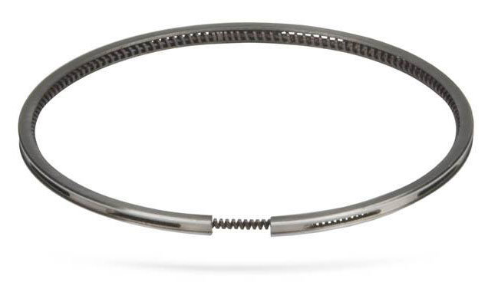
В процессе работы двигателя компрессионные кольца попеременно прижимаются к верхней и нижней кромкам канавок поршня и действуют как насос, стремясь перекачивать масло со стенок цилиндра в камеру сгорания. Поэтому на поршнях устанавливают, кроме компрессионных, маслосъемные кольца (рис. 2, г).

Slide 26
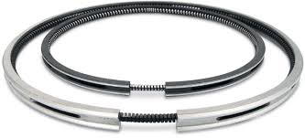
Они снимают масло со стенок цилиндра, направляя его обратно в картер двигателя. Длительное время маслосъемные кольца изготовлялись из чугуна. В настоящее время широкое распространение получили стальные составные маслосъемные кольца.

Slide 27
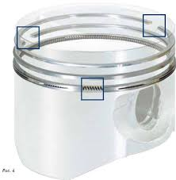
Обладая гибкостью, относительной подвижностью элементов и высоким давлением на стенки цилиндра, стальное кольцо хорошо приспосабливается к поверхности цилиндра, имеющего искаженную форму (вследствие износа) и обеспечивает хорошее распределение масла по поверхности цилиндра как в новом, так и в изношенном двигателе.

Slide 28
На современных дизельных двигателях помимо компрессионных и маслосъемных колец часто используются еще жаростойкие кольца, расположенные в канавках головки поршня выше компрессионных колец.

Slide 29
Шатун (рисунок 1, е) обеспечивает шарнирную связь прямолинейно движущегося поршня с вращающимся коленчатым валом. Он передает от поршня коленчатому валу силу давления газов при рабочем ходе. Шатун совершает сложное плоскопараллельное движение: возвратно-поступательное вдоль оси цилиндра и качательное относительно оси поршневого пальца.

Slide 30
Рисунок 1 Подвижные детали кривошипно-шатунного механизма:
е) - шатун

Slide 31
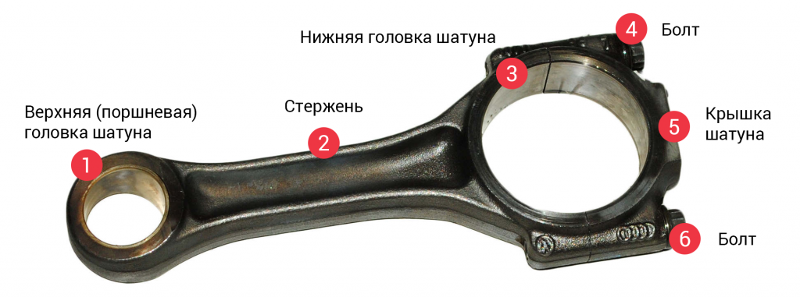
Шатун испытывает значительные знакопеременные нагрузки, действующие по его продольной оси. Во время рабочего хода сила давления газов сжимает шатун. Силы инерции стремятся оторвать поршень от коленчатого вала и растягивают шатун. Наряду с этим качательное движение вызывает знакопеременные силы инерции, изгибающие шатун в плоскости его качания.

Slide 32
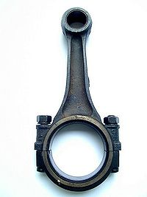
Указанные условия работы предъявляют к конструкции шатуна следующие требования: высокая жесткость; достаточная усталостная прочность; небольшая масса; простота и технологичность. Габаритные размеры нижней головки шатуна не должны препятствовать его проходу через цилиндр при сборке двигателя.

Slide 33
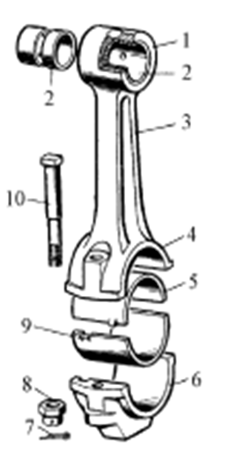
Основными элементами шатуна являются верхняя 1 (неразъемная) и нижняя 4 (разъемная) головки и соединяющий их стержень 3. В верхнюю головку шатуна устанавливаются бронзовые втулки 2, обладающие высокой износостойкостью и сопротивляемостью усталостным разрушениям. В нижнюю головку шатуна устанавливаются тонкостенные шатунные вкладыши 5.

Slide 34
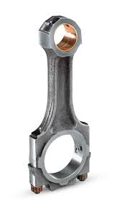
Шатуны для карбюраторных двигателей изготовляют ковкой из углеродистой или легированной стали. В дизельных двигателях шатуны работают при больших динамических нагрузках, поэтому для их изготовления требуются высоколегированная сталь и увеличенные сечения элементов (утяжеление конструкции).

Slide 35
Коленчатый вал (рисунок 2) воспринимает усилия от шатунов и преобразует их в крутящийся момент. Коленчатый вал является наиболее напряженной деталью КШМ. Он подвергается растяжению, сжатию, изгибу, скручиванию, срезу, поверхностному трению, продольным и поперечным деформациям. При этом нагрузки носят динамический характер и достигают значительных величин.

Slide 36
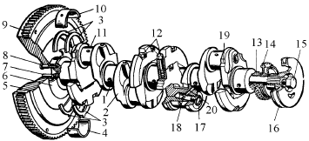
Рисунок 2 Коленчатый вал рядного двигателя

Slide 37
1 – коренная шейка; 2 – щека; 3 – упорные полукольца; 4 – нижний вкладыш коренного подшипника; 5 – маховик; 6 – маслоотражатель; 7 – установочный штифт; 8 – болт крепления маховика; 9 – зубчатый венец; 10 – верхний вкладыш коренного подшипника; 11 – шатунная шейка; 12 – противовесы; 13 – шестерня коленчатого вала; 14 – ведущая шестерня привода масляного насоса; 15 – болт; 16 – шкив; 17 – пробка; 18 – канал для чистого масла; 19 – место клеймения размерной группы шеек коленчатого вала; 20 – канал подвода масла в полость шатунной шейки

Slide 38
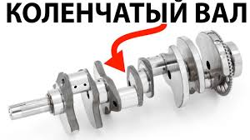
Исходя из условий работы, характера и величины нагрузок, коленчатый вал должен удовлетворять следующим требованиям: обладать статической и динамической уравновешенностью; быть достаточно жестким и долговечным при небольшой массе; иметь высокую усталостную прочность; быть устойчивым против вибрации и крутильных колебаний; иметь точные размеры и высокую износостойкость трущихся поверхностей (коренных и шатунных шеек, которые закаляют токами высокой частоты).

Slide 39
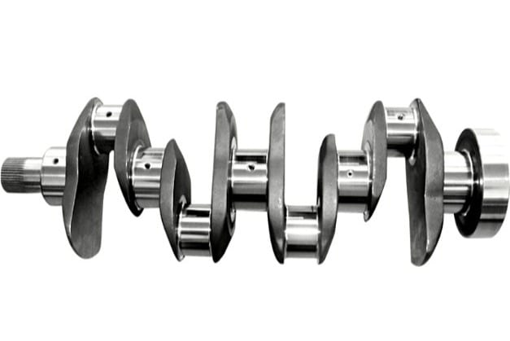
Коленчатые валы изготовляют ковкой или штамповкой из углеродистой или низколегированной (хромисто-молибденовой) стали. В последние годы получают распространение литые валы из магниевого чугуна. Они имеют меньшую массу и дешевле, чем кованые. Валы подвергают термической обработке – закалке и отпуску. Шейки коленчатого вала закаливают токами высокой частоты на глубину 3…4 мм, шлифуют и полируют.

Slide 40
Коленчатый вал имеет коренные 1 и шатунные 11 шейки, соединенные друг с другом при помощи щек 2. Коренные шейки выполняются одинаковыми по диаметру. Шатунная шейка со смежными щеками составляет колено, кривошип вала. Все шатунные шейки по длине и диаметру одинаковы.

Slide 41
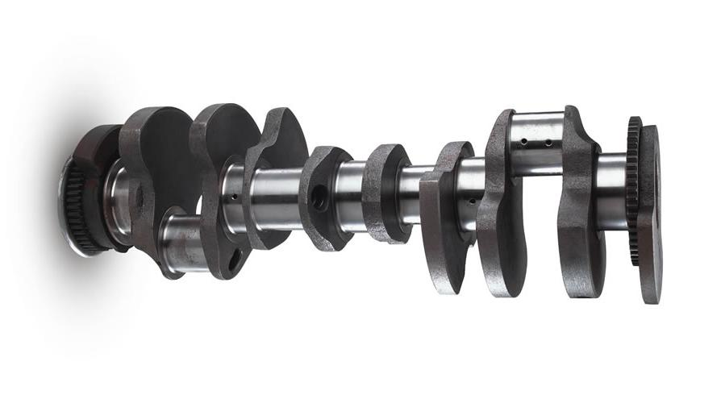
В автотракторных двигателях коленчатые валы могут вращаться в подшипниках качения и скольжения. Подшипники качения обеспечивают уменьшение потерь на трение, что обеспечивает значительное облегчение запуска двигателя в холодное время. Однако в многоцилиндровых двигателях конструкция блока цилиндров и коленчатого вала с подшипниками качения значительно усложняется. Поэтому чаще всего используются подшипники скольжения.

Slide 42
Коренные подшипники скольжения выполняют в виде тонкостенных стальных вкладышей 10 (полуколец), которые устанавливают в расточках блока цилиндров. На внутреннюю поверхность вкладыша наносится слой из антифрикционного сплава, состав и свойства которого зависят от степени нагруженности.

Slide 43
В настоящее время широко применяются сталеалюминевые вкладыши, обладающие высокой усталостной прочностью и хорошими противокоррозионными качествами. Сталеалюминевые вкладыши широко применяются на современных V-образных карбюраторных двигателях и обеспечивают им достаточно высокий межремонтный срок службы.

Slide 44
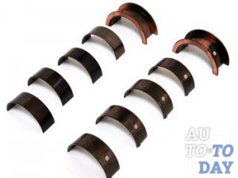
В дизельных двигателях, имеющих повышенную нагрузку на подшипники, применяются стальные трехслойные вкладыши – антифрикционный сплав из свинцовистой бронзы, никелевый подслой и антикоррозионное покрытие. На дизельных двигателях с турбонаддувом возможно применение составных вкладышей, одна половинка которых снабжена канавками со стороны крышки коренного подшипника.

Slide 45
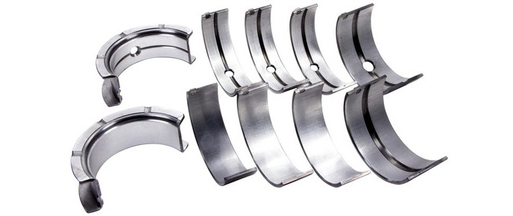
В дизельных двигателях, имеющих повышенную нагрузку на подшипники, применяются стальные трехслойные вкладыши – антифрикционный сплав из свинцовистой бронзы, никелевый подслой и антикоррозионное покрытие. На дизельных двигателях с турбонаддувом возможно применение составных вкладышей, одна половинка которых снабжена канавками со стороны крышки коренного подшипника.

Slide 46
Это обеспечивает хорошую поглощающую способность рабочей поверхности. Часто применяются вкладыши с рабочей поверхностью, которая подвергнута катодному напылению составами, повышающими работоспособность.

Slide 47
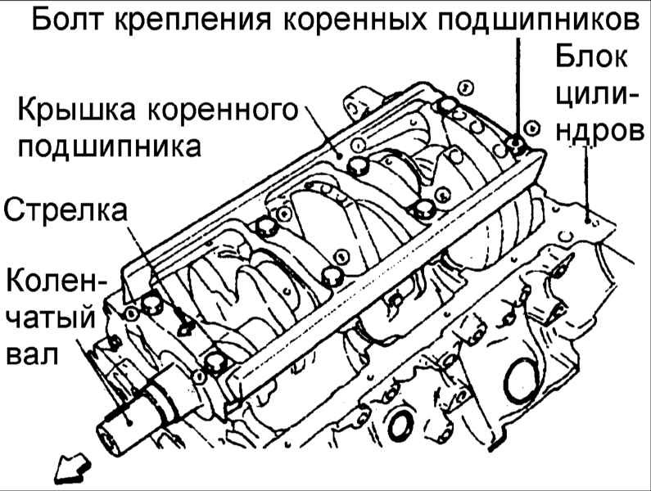
Крышки коренных подшипников выполняются из высокопрочного чугуна, соединятся с блоком цилиндров вертикальными и горизонтальными болтами, чем достигается высокая конструкционная жесткость и надежность крепления коленчатого вала.

Slide 48
Маховик 5 устанавливают на задний конец коленчатого вала для уменьшения неравномерности работы двигателя и выведения поршней из мертвых точек. В многоцилиндровых двигателях рабочие ходы протекают с частичным перекрытием, что обеспечивает хорошую равномерность и позволяет кривошипному механизму проходить мертвые точки без помощи маховика.

Slide 49
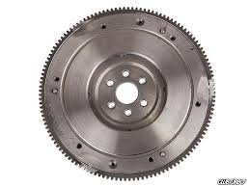
В этих случаях маховик обеспечивает плавную работу двигателя на малой частоте вращения, облегчает трогание машины и способствует пуску двигателя.

Slide 50
Маховик отливают из серого чугуна и крепят к фланцу коленчатого вала болтами 8. На обод маховика напрессовывают стальной зубчатый венец 9, служащий для пуска двигателя от стартера.

Slide 51
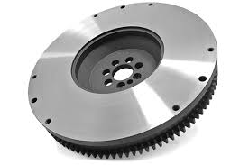
На торцевой поверхности маховика наносят метки, соответствующие ВМТ и моменту зажигания. Этими метками пользуются при установке зажигания или впрыска, а также при проведении различных регулировок. В сборе с коленчатым валом маховик должен быть динамически сбалансирован.

Slide 52
Спасибо за внимание

